Slide 1


TRƯỜNG TIỂU HỌC HÙNG THẮNG
CHÀO MỪNG QUÝ THẦY CÔ
VỀ DỰ GIỜ THĂM LỚP 3B
Môn : Toán
BÀI 31: GAM
GV: Vũ Thị Mỵ

Slide 2
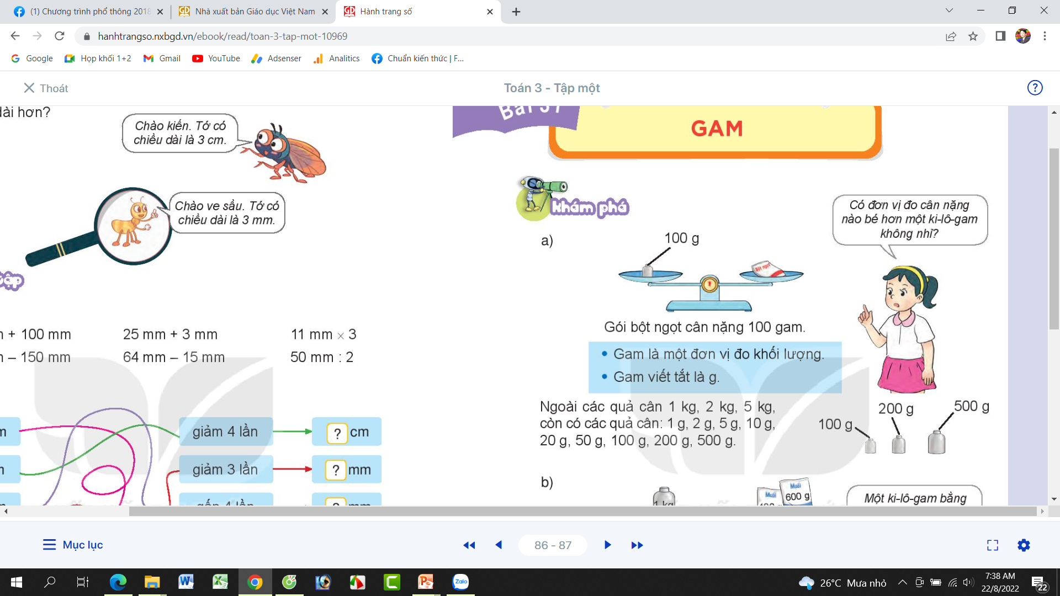
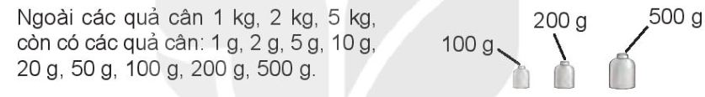

Slide 3


Slide 4
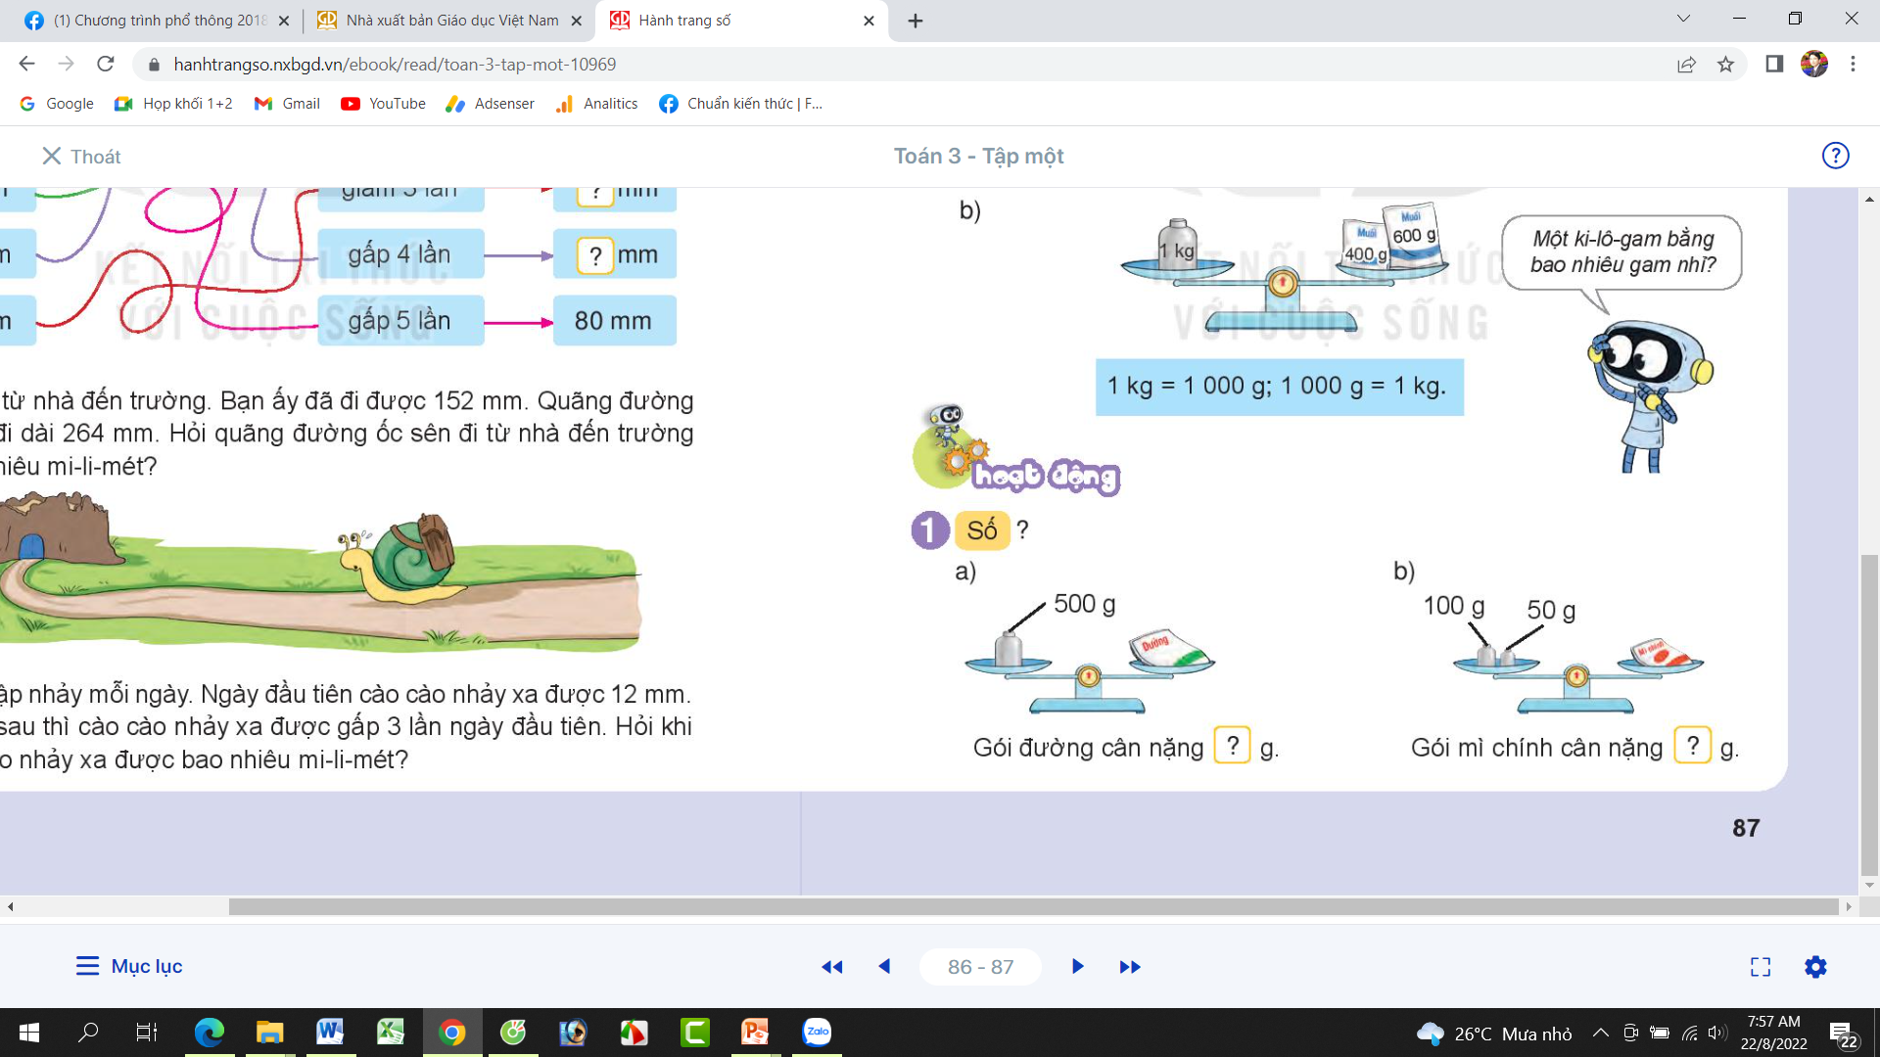
500
150

Slide 5
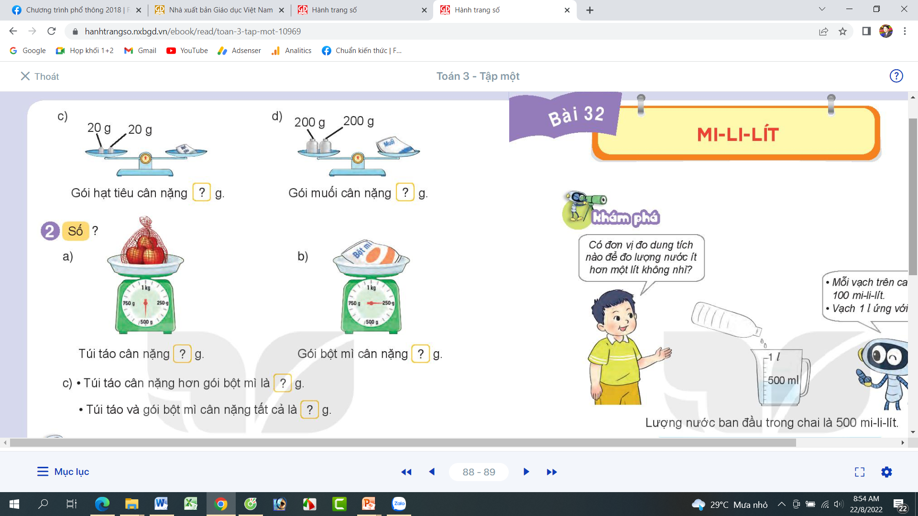
40
400

Slide 6
500
250
250
750

Slide 7
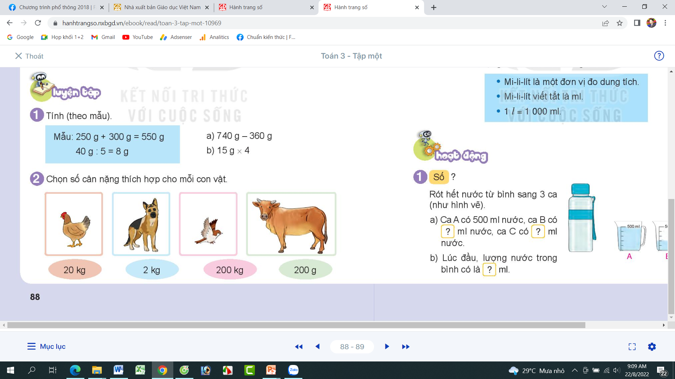
Thứ……ngày…..tháng…..năm…….
TOÁN
BÀI 32 : MI – LI - LÍT
= 380 g
= 60 g

Slide 8
Thứ……ngày…..tháng…..năm…….
TOÁN
BÀI 32 : MI – LI - LÍT

Slide 9

XIN CHÂN THÀNH CẢM ƠN
QUÝ THẦY CÔ GIÁO VÀ CÁC EM

